Slide 1
MODÜL 3 – WINDOWS 7 KURULUMU
Windows Kurulumu Resimli
Modül 3

Slide 2
WINDOWS 7 KURULUMU
Windows 7 Kurulum CD/DVD’ si yerleştirip DVD-Room boot ettiğinizde resimde görüldüğü gibi “Cd’ den veya DVD’ den önyükleme için bir tuşa basın…” yazısını gördüğünüzde Enter tuşuna basın..

Slide 3
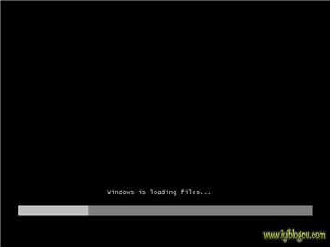
WINDOWS 7 KURULUMU
Windows 7 Kurulum
Windows Kur Dosyalarını Yüklüyor..

Slide 4
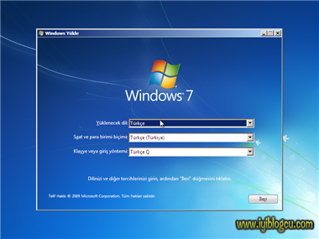
WINDOWS 7 KURULUMU
Windows 7 Kurulum
Dil ve Klavyenizin türünü seçiniz “İleri” butonu tıklayın..

Slide 5
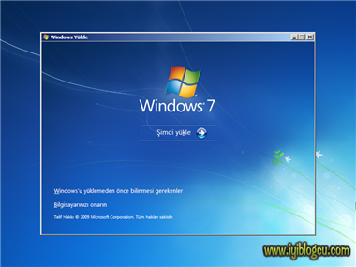
WINDOWS 7 KURULUMU
Windows 7 Kurulum
başlatmak için “Şimdi yükle” butonunu tıklayın..

Slide 6
WINDOWS 7 KURULUMU
Windows 7 Kurulum

Slide 7
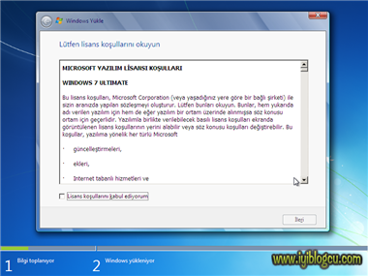
WINDOWS 7 KURULUMU
Windows 7 Kurulum
“Lisans koşullarını kabul ediyorum” kutusunu onayladıktan sonra ileri tıklayarak bir sonraki adıma geçiyoruz..

Slide 8
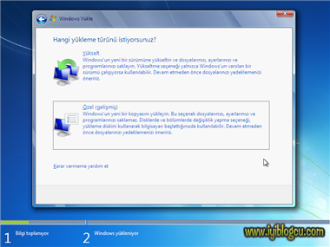
WINDOWS 7 KURULUMU
Windows diğer işletim sistemlerini kullanıp bu işletim sistemlerini güncellemek istiyorsanız “Yükseltme” seçiyorsunuz. Farklı bir sürücüye ikinci işletim sistemi olarak kurmak istiyorsanız Özel (Gelişmiş) seçmeniz gerekiyor..

Slide 9
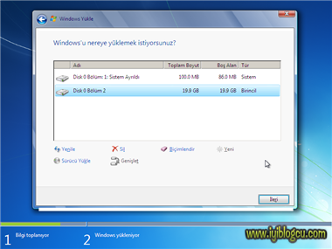
WINDOWS 7 KURULUMU
Sürücü Özellikleri tıkladığınızda resimde görüldüğü gibi Sil, Biçimlendir, Yeni kısımlar açılıyor bu açılan kısımlar ile diskinizi bölümlendirebilir yada var olan bölümleri silip biçimlerdirebilirsiniz.. bu işlemlerden sonra Win 7 kurulması istediğiniz disk bölümünü seçerek ”ileri”

Slide 10
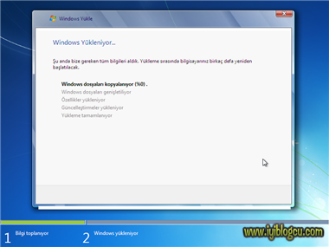
WINDOWS 7 KURULUMU
Windows 7 Kurulum
Windows 7 gerekli dosyaları kopyalayıp gerekli kurulumu yapıyor

Slide 11
WINDOWS 7 KURULUMU
Windows 7 Kurulum
Kurulum Bittiğinde Bilgisayarınız Yeniden Başlayacak

Slide 12
WINDOWS 7 KURULUMU
Windows 7 Kurulum

Slide 13
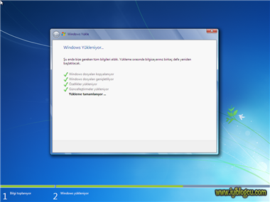
WINDOWS 7 KURULUMU
Windows 7 Kurulum

Slide 14
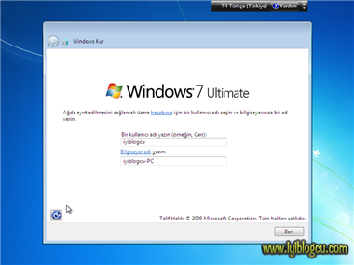
WINDOWS 7 KURULUMU
Windows 7 Kurulum
Kurulum işlemi bitti sizden bir kullanıcı oluşturmanız isteniyor.

Slide 15
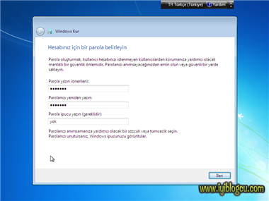
WINDOWS 7 KURULUMU
Windows 7 Kurulum
Oluşturulan kullanıcıya şifre belirlemenizi isteniyor..

Slide 16
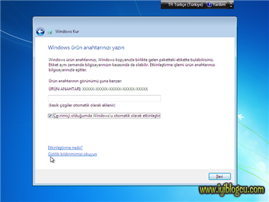
WINDOWS 7 KURULUMU
Windows 7 Kurulum
Elinizde Windows 7 için etkinleştirme numaraları varsa girebilirsiniz.

Slide 17
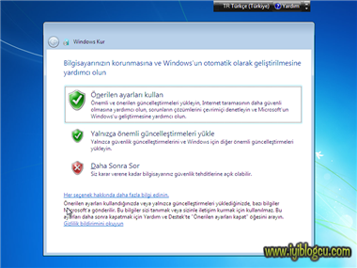
WINDOWS 7 KURULUMU
Windows 7 Kurulum
Windows 7’ nın ilk açılışta güncelleştirilmesini isteyip istemediğini soruyor burada Önerilen ayarları seçebilirsiniz.

Slide 18
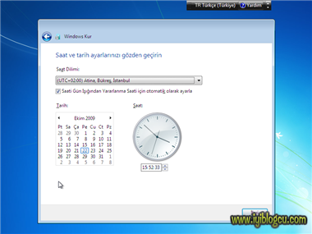
WINDOWS 7 KURULUMU
Windows 7 Kurulum
Saat ve tarih ayarlarını seçin.

Slide 19
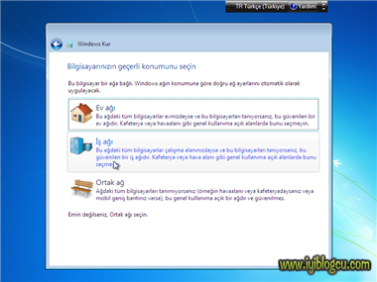
WINDOWS 7 KURULUMU
Windows 7 Kurulum
Kendinize bir ağ türü belirleyin.
Seçerken Açıklamaları okuyunuz.

Slide 20
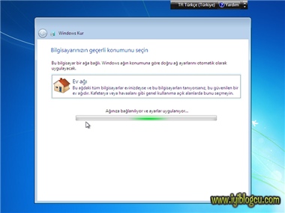
WINDOWS 7 KURULUMU
Windows 7 Kurulum
Seçtiğiniz ağ türüne göre Resim, Video, Müzik gibi klasörlerin diğer bilgisayarlar paylaşıp paylaşmayacağını belirliyorsunuz ve ağ parolasını veriyor bunu bir yere not alınız..

Slide 21
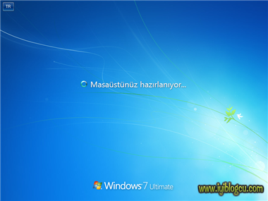
WINDOWS 7 KURULUMU
Windows 7 Kurulum

Slide 22
WINDOWS 7 KURULUMU
Windows 7 Kurulum
işlemi bitmiştir

